Slide 1
Часть 1 математика
1 класс

Slide 2
1. Рассмотри рисунок. На какую кочку должен опуститься каждый парашют?
4
10
18
16
2
6
8
12
14
20
• Прочитай на рисунке двузначные числа. Расскажи, сколько в каждом числе десятков и единиц.

Slide 3
1. Рассмотри рисунок. На какую кочку должен опуститься каждый парашют?
4
10
18
16
2
6
8
12
14
20
• Прочитай на рисунке двузначные числа. Расскажи, сколько в каждом числе десятков и единиц.
ПРОВЕРЬ!

Slide 4
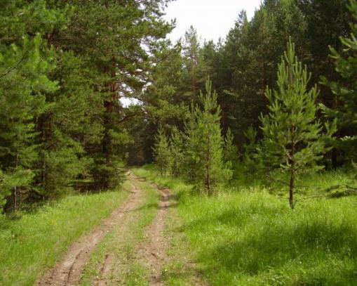
3+4
7+3
10+3
9+2

Slide 5
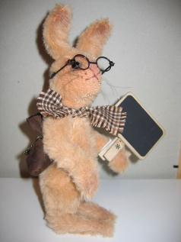
+
=
9 + 2 = 11
9 + 1 + 1 = 10 + 1 = 11

Slide 6
+
=
2 + 9 = 11
2 + 8 + 1 = 10 + 1 = 11

Slide 7
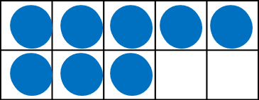
2. Найди значения сумм.
8 + 4 =
12
2
2
+
=
9 + 5 =
14
1
4
+
=

Slide 8
2. Помоги Кате найти значения сумм. Какая сумма здесь «лишняя»?
2. Найдите значения сумм.
9 + 7 =
16
6 + 7 =
13
7 + 8 =
15
10 + 9 =
19
1
6
3
3
2
5

